Slide 1
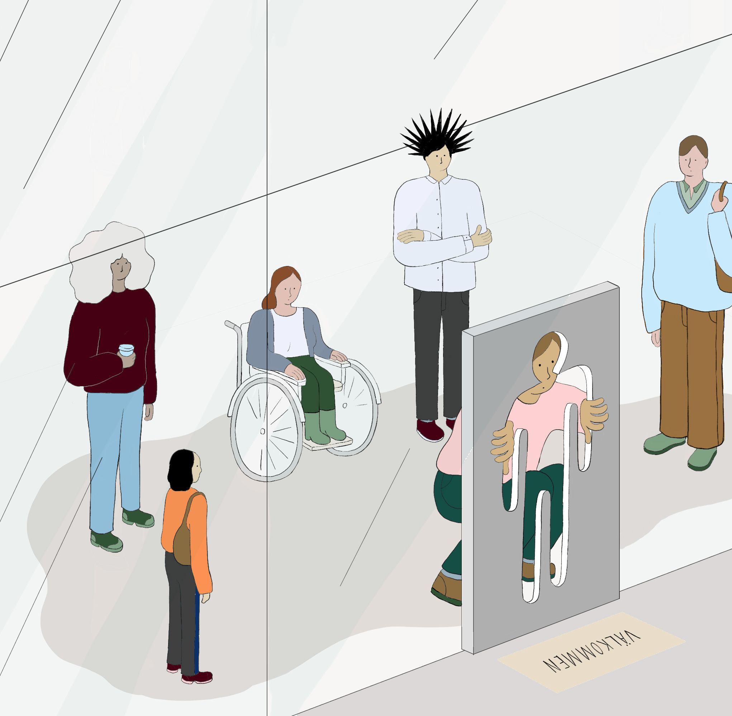
Inkluderande arbetsmiljö
Hållbart arbetsliv: En utvecklande insats för kontinuerligt lärande
© www.partsradet.se

Slide 2
Partsrådet i korthet
Partsrådet är en ideell organisation bestående av fack och arbetsgivare på central nivå inom statlig sektor.
Vi tar fram stöd för arbetsområden som fastställts i kollektivavtal. Från 2021 arbetar vi med följande områden:
Arbetsmiljö
Hållbart arbetsliv
Lönebildning
Samverkan
247 statliga verksamheter är medlemmar.

Slide 3
En bättre arbetsdag, varje dag, genom friska och engagerade arbetsplatser
Friska arbetsplatser
Hållbart arbetsliv
Engagerade arbetsplatser
Efterhjälpande insatser för återgång i arbete
Förebyggande insatser för att motverka ohälsa
Främjande insatser för att skapa engagemang
Utvecklande insatser för kontinuerligt lärande

Slide 4
Inkluderande arbetsmiljö
Tjänsten Inkluderande arbetsmiljö fokuserar på frågor om hur en statlig organisation kan skapa samma förutsättningar för alla medarbetare. När alla i verksamheten har bästa möjliga förutsättningar att göra sitt jobb gynnas hela verksamheten, till exempel genom att arbetsplatsrelaterade sjukskrivningar minskar och attraktionskraften ökar.

Slide 5
Utgångspunkt i Universell utformning av arbetsplatser (UUA)
UUA är en vidareutveckling av begreppet Universell utformning, universal design, som är hämtat från FN:s Konvention om rättigheter för personer med funktionsnedsättning och definieras som:
”Sådan utformning av produkter, miljöer, program och tjänster att de ska kunna användas av alla i största möjliga utsträckning utan behov av anpassning eller specialutformning”
UUA fokuserar att utforma arbetsplatser på ett så universellt sätt som möjligt från början.

Slide 6
UUA i en statlig kontext
Parterna enades om att anpassa UUA till en statlig kontext, vilket resulterat i skapandet av tjänsten Inkluderande arbetsmiljö. Tjänsten är utformad för att partsgemensamt kunna arbeta med UUA.
Tjänsten tar sig an frågan ”Vem är vår arbetsplats utformad efter?” genom att fokusera på:
Arbetsmiljö – vem mår bra hos oss?
Kompetensförsörjning – vem utvecklas hos oss?
Likabehandling – får alla likvärdiga möjligheter?

Slide 7
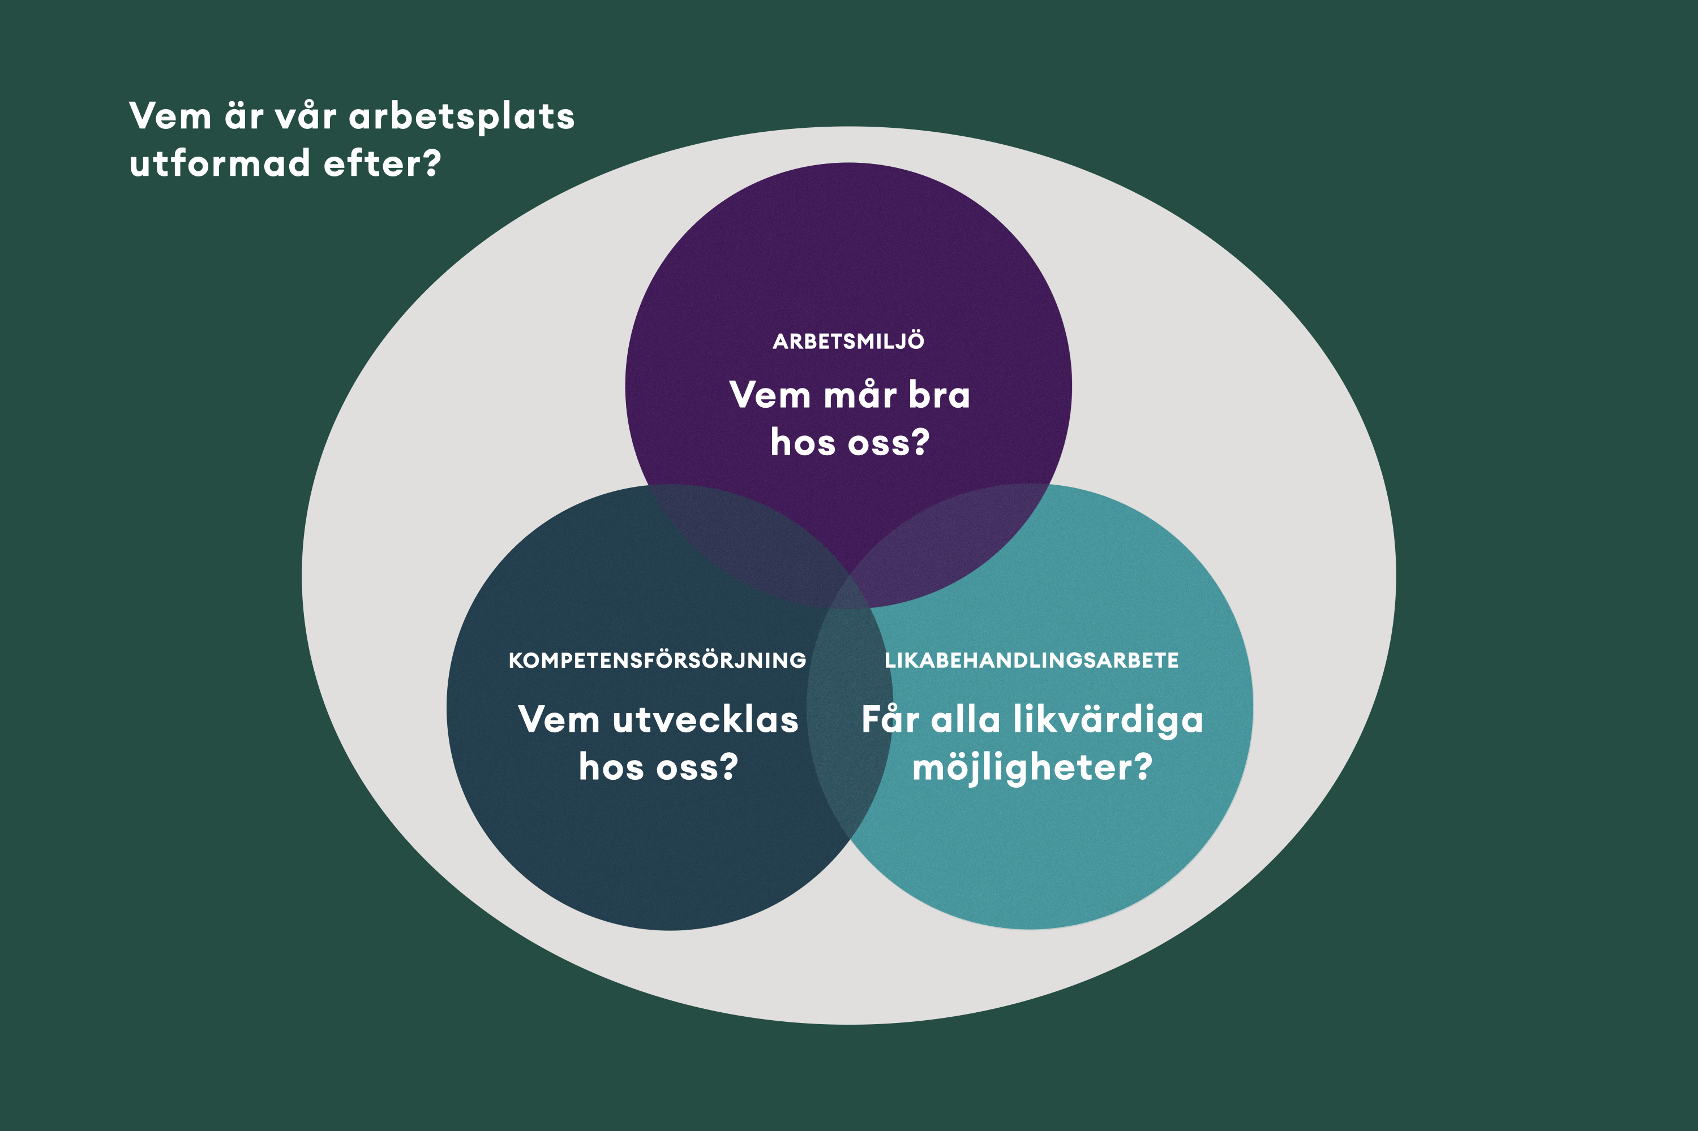

Slide 8
Målgrupp för tjänsten
Målgruppen för tjänsten är en partsgemensam grupp,
exempelvis en arbetsmiljökommitté eller en samverkansgrupp.

Slide 9
Tjänstens fokus
Agendasättande och organisationsutvecklande genom att bidra till:
Utformning och implementering av åtgärdsplan som möter organisationernas identifierade behov
Verktyg och nya perspektiv på hur arbetet med arbetsmiljö, likabehandling och kompetensförsörjning kan samordnas och breddas/utvecklas
Tillgång till ett webbstöd i tre delar utformad med statliga arbetsplatser som kontext. Varje del utgör en workshop som leds av myndigheten.
Notes:
De råd vi kommer att ge under dagens workshop fokuserar på en av de vanligaste orsakerna till sjukskrivningar, kraftig stressreaktion eller utmattningssyndrom.
Vi fokuserar också på medarbetare som ämnar, när förmågan återgås, att återgå till sin tidigare arbetsplats, och
Vi har också valt att fokusera på sjukskrivningens första 180 dagar, då reglerna för att bli beviljad sjukpenning stramas åt efter detta och individen prövas mot hela Arbetsmarknaden.
Fokus är just arbetslivsinriktad rehabilitering, vad kan och bör man som arbetsgivare och fack göra i rehabiliteringsarbetet
Vi riktar in oss främst på arbetsgivarens verktyg men kommer också att belysa det delade ansvaret i rehabiliteringen
Kommentar från Pilot:
För att inte hamna i detaljdiskussioner med deltagarna, t.ex. om vad som ingår i arbetsgivarens rehabiliteringsansvar, Försäkringskassans roll i processen, arbetsgivarens omplaceringsskyldighet med mera, skulle det vara bra om ni tydliggör inledningsvis att tjänsten enbart handlar om vad forskningen säger är mest verkningsfullt för att en sjukskriven person med stressrelaterade symptom ska kunna komma åter i arbete. Samt att ni säger att ni inte kommer att gå in närmare på vad regelverket säger, varken hur långt arbetsgivarens rehabiliteringsansvar sträcker sig eller hur det förhåller sig till Försäkringskassans rehabiliteringskedja – men att ni är medvetna om att det finns vissa begränsningar.

Slide 10
Del 1: Lika villkor i arbetslivet
(Workshop 3 h)
Del 2: Utforma en arbetsplats för alla
(Workshop 3 h)
Del 3: Följ upp arbetet
(Workshop 1 h)
Film med tillhörande reflektionsövning.
Vad säger forskningen? Fakta om makt, normer och diskriminering på arbetsplatsen.
Exempel på hur arbetsmiljöfrågor, likabehandling och kompetensförsörjning hänger ihop.
Undersök den egna arbetsplatsen.
Fiktiv ljudberättelse med tillhörande reflektionsövning.
Genomgång av resultat från undersökning och breddad analys.
Hur kan vi skapa arbetsplatser för alla? Exempel på åtgärder och framgångsfaktorer.
Identifiera prioriterade områden och åtgärder
Testa på verktyg.
Reflektion om arbetet i del 1 och del 2.
Uppföljning av arbetet med identifierade områden och åtgärder med checklista.
Planering av fortsättningen.
Avrundande övning.
Arbete med enkät eller skyddsrond
Arbete med identifierade
åtgärder
Notes:
Efter ws1 deltagarna har fått:
Ökad kunskap om och förståelse för hur arbetsmiljö, likabehandling och kompetensförsörjning hänger ihop.
Ökat intresse för och ser möjligheter att arbeta med frågorna integrerat.
Insikt i områden att undersöka och kunna reflektera över hur man jobbar idag.
Konkreta verktyg för att kunna undersöka sin arbetsmiljö utifrån likabehandling- och kompetensförsörjningsperspektiv.
Efter ws2 deltagarna har fått:
Insikt i vilka områden som bör prioriteras på arbetsplatsen, möjliga åtgärder och insikt för att kunna göra en åtgärdsplan.
Insikt i och konkreta verktyg för hur inkludering i organisationen kan stärkas.
...och stärkt sin förmåga att:
Göra en breddad analys
Identifiera prioriterade områden för åtgärder
Efter ws3 deltagarna har fått:
Stöd i att reflektera kring vad man har lärt sig.
Stöd i att följa upp genomfört arbete (checklista).
Verktyg att planera för nästa steg och (i bästa fall) verktyg för att integrera det här i sitt löpande arbete (resultat/effekt)

Slide 11
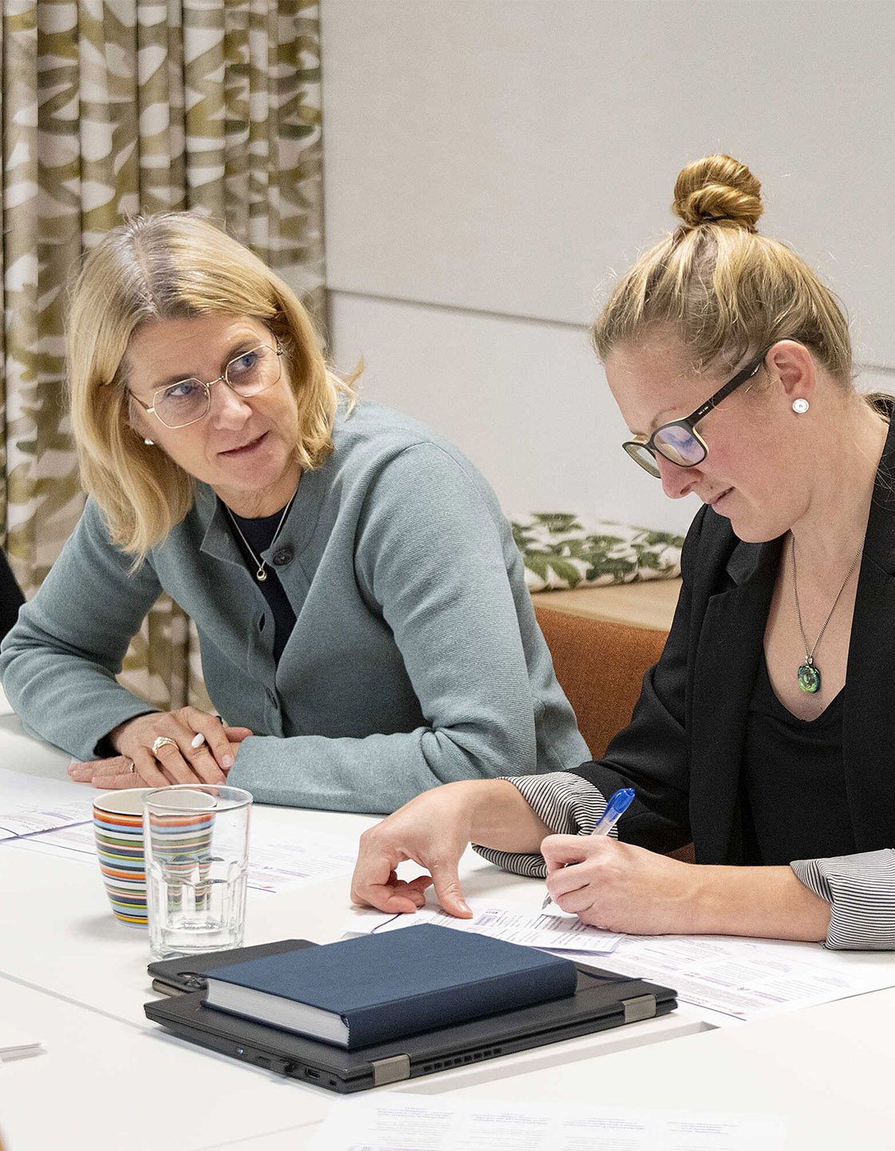
Kvalitetssäkring av tjänsten
Representant från Arbetsgivarverket i projektets styrgrupp
Akademikerförbundet SSR deltagande i den interna projektgruppen
Återkommande referensgruppsmöten med cirka tio myndigheter
Pilot med Skatteverket
Tillgänglighetstest – på gång

Slide 12
En titt på webbverktyget

Slide 13
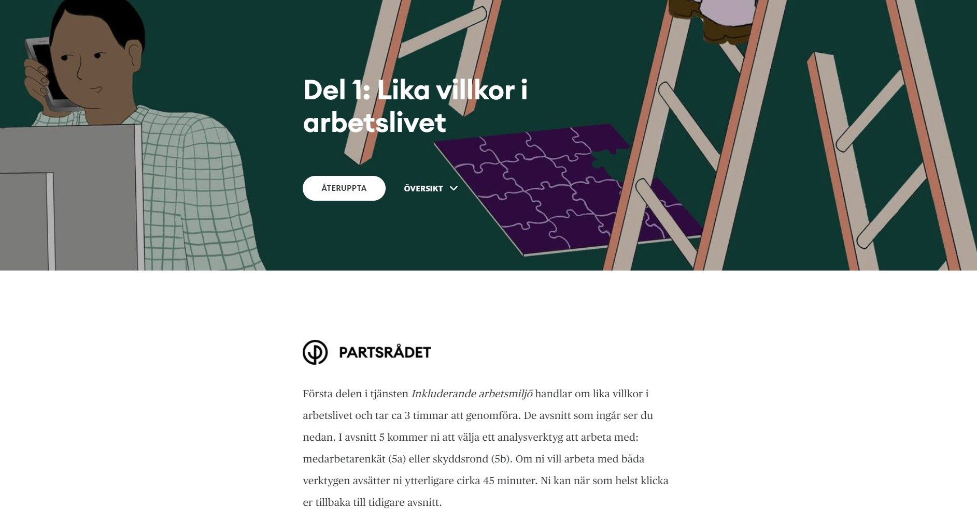

Slide 14
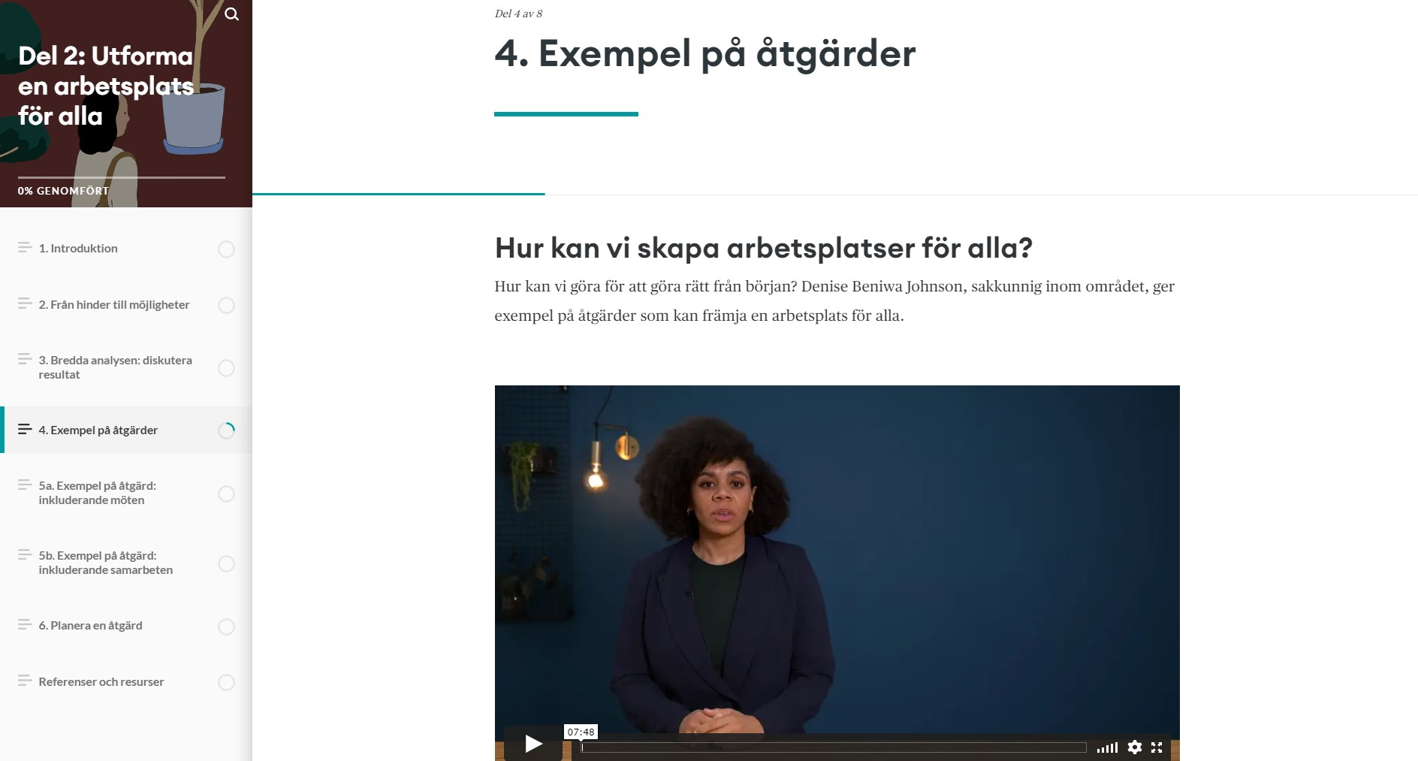

Slide 15
Tjänstens mål
En utvecklande insats som bidrar till engagerade arbetsplatser genom:
Att öka kunskap om och förståelse för hur arbetsmiljö, likabehandling och kompetensförsörjning hänger ihop
Att öka intresse för och ger möjligheter att arbeta med frågorna integrerat
Att ge insikt i områden att undersöka samt reflektion kring hur man jobbar idag
Att ge konkreta verktyg för att kunna undersöka arbetsmiljön utifrån likabehandling- och kompetensförsörjningsperspektiv
Att ge insikt i möjliga åtgärder för att kunna göra en åtgärdsplan
Att ge insikt i och konkreta verktyg för hur inkludering i organisationen kan stärkas
Att ge stärkt förmåga att göra en breddad analys och identifiera prioriterade områden för åtgärder
Att ge stöd i att följa upp genomfört arbete
Att ge stöd i att reflektera kring vad man har lärt sig
Att ge verktyg att planera för nästa steg och att integrera det här i sitt löpande arbete (resultat/effekt)

Slide 16
Frågor och svar
Hur tar min arbetsplats del av tjänsten?
För att ta del av tjänsten krävs ett partsgemensamt avrop, vilket innebär att representanter från både arbetsgivare och fack står bakom avropet. Parterna behöver även delta i Partsrådets utvärderingar.
Hur lång tid tar processen?
Partsrådet har tagit fram ett rekommenderat upplägg där det är beräknat att det bör gå 1–3 månader mellan del 1 och 2 och 3–6 månader mellan del 2 och 3. Det är en avvägning mellan den beräknade tiden för uppgifterna som ska genomföras mellan tjänstens delar och att det inte bör gå alltför lång tid mellan tillfällena.

Slide 17
Frågor och svar
Hur levereras tjänsten?
Myndigheten kan välja att få tillgång till tjänsten genom Partsrådets hemsida eller som SCORM-paket för att ladda upp i ett eget LMS.

Slide 18
Fler frågor?
hallbartarbetsliv@partsradet.se
© www.partsradet.se

